Slide 1

Aquatrack
Отбор Буки

Slide 2
Проблемът, който РЕШАВАМЕ
Неконтролирано ловуване на морски обитатели
Води до опасно намаляване на видовете

Slide 3

нашето решение
Следене на популацията на морските обитатели
Следене на риболовната дейност
Алармиране на властите при ЗАСИЧАНЕ НА НЕРАГЛЕМЕНТИРАН УЛОВ

Slide 4

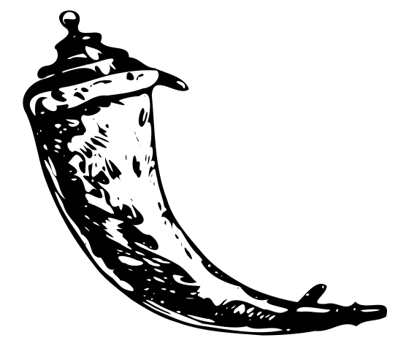

Изполвзвани технологии

Slide 5
ДЕМО

Slide 6
Бъдещо развитие
Проследяване на водното замърсяване
Следене на тектонична активност
Връзка с други системи

Slide 7
Благодарим за вниманието!
Отбор буки

